Slide 1

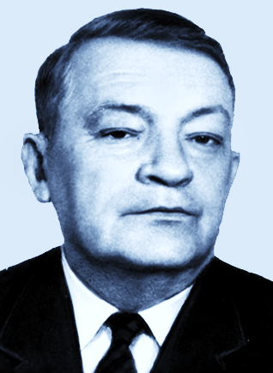


Наукова бібліотека Глухівського національного педагогічного університету пропонує переглянути
віртуальну виставку
«Олександр Володимирович Запорожець – видатний психолог»
до річниці з дня народження

Slide 2

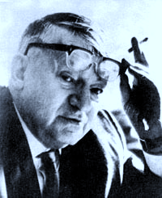
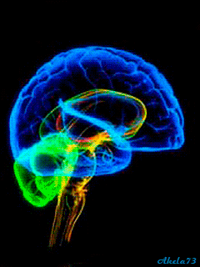
Народився у Києві 12 вересня 1905 року в сім'ї інженера та вчительки

Slide 3

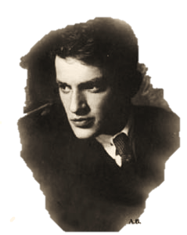

Мріяв стати актором, але «провалився» на іспитах до Музично-драматичного інституту імені. М. В. Лисенка

Slide 4



Але Олександру поталанило стати учнем знаменитого режисера, засновника «Молодого театру» та «Березоля» Леся Курбаса

Slide 5
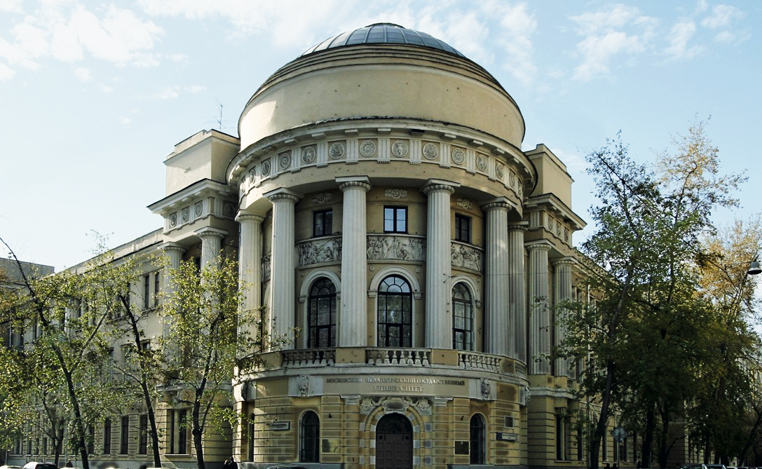
Зневірившись у своїх акторських даних обрав стезю науки.
1925 року вступив до 2-го Московського державного університету

Slide 6


ця обставина врятувала йому життя, бо вже у 1930-х роках багатьох березолівців заарештовано, деяких розстріляно, інших заслано на Соловецькі острови

Slide 7

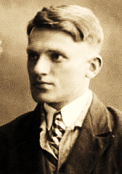

1929 року брав участь в експедиції на Алтай. Наслідком її стали матеріали, що лягли в основу першої друкованої праці молодого дослідника — «Умственное развитие й психические особенности ойротских детей»

Slide 8
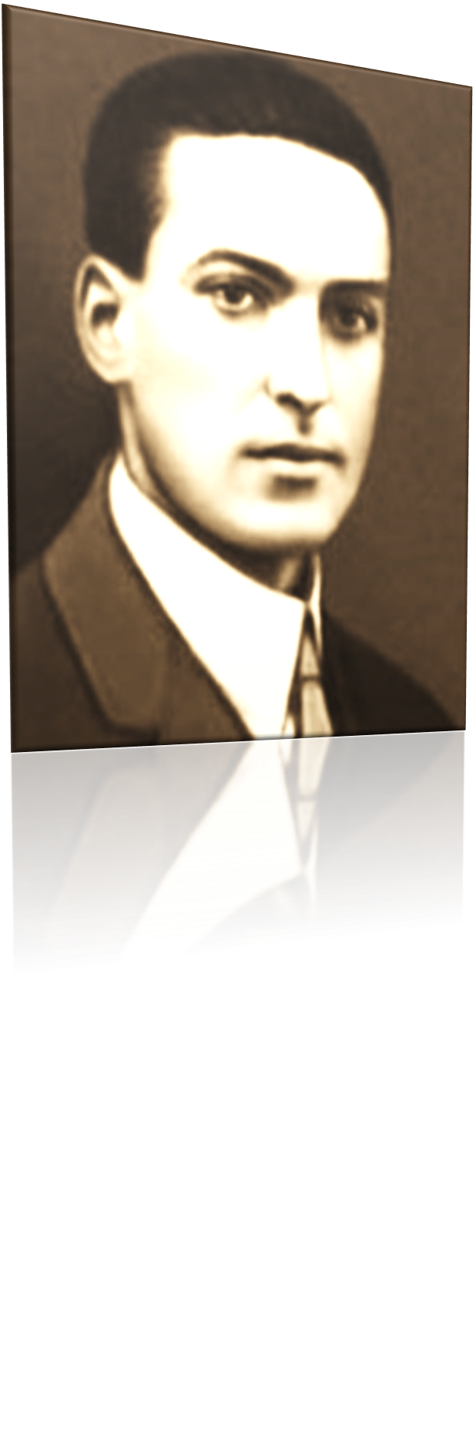


Учасник групи молодих дослідників-психологів під керівництвом Льва Семеновича Виготського. Наукова доля О.Запорожця нерозривно пов'язана зі школою цього знаменитого психолога

Slide 9
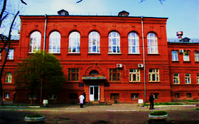
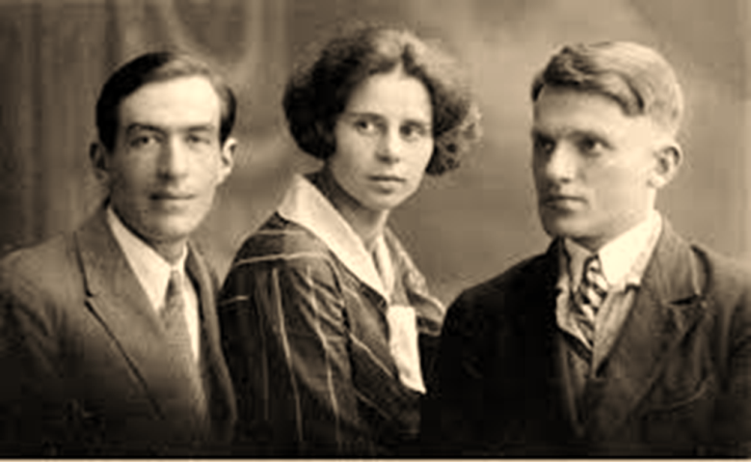
При створеній в Харкові Українській психоневрологічній академії вирішено організувати психологічний сектор. На роботу в ньому запросили Л. С. Виготського, О. Р. Лурія, О. М. Леонтьєва, О. В. Запорожця

Slide 10
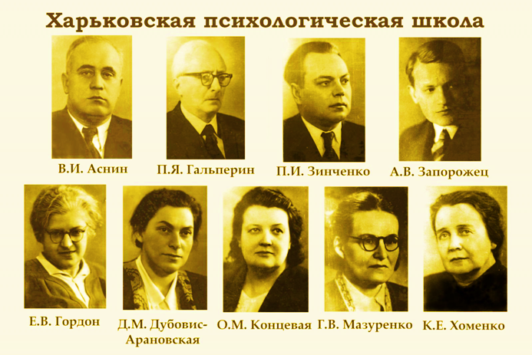
Працював старшим асистентом, а згодом завідувачем лабораторії психології розвитку. Вивчає закономірності психічного розвитку дітей раннього і дошкільного віку

Slide 11





Проводив експериментальні дослідження з питань з'ясування ролі практичних дій у розвитку мислення дитини, за допомогою яких встановив, що дитина починає пізнавати світ не з теоретичного його розгляду, а з практичної дії

Slide 12



Розвиток мовлення залежить від розв‘язання дитиною практичних завдань, від оволодівання під керівництвом дорослих способами дії з предметами

Slide 13
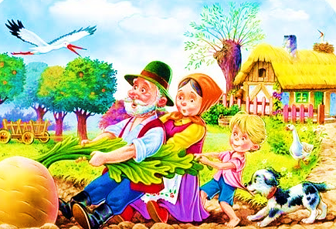


Роль практичної діяльності вивчав на матеріалі сприйняття дітьми казок. Вчений підкреслював, що емоції, викликані діями казкових персонажів, виникають на основі активної «співдії», співпереживання, коли дитина стає ніби учасником хвилюючих її подій

Slide 14


Головним видом діяльності дошкільного віку називав гру. В умовах гри зростає можливість засвоєння необхідних навичок, спостерігається вищий рівень сприйняття, мислення, запам'ятовування

Slide 15


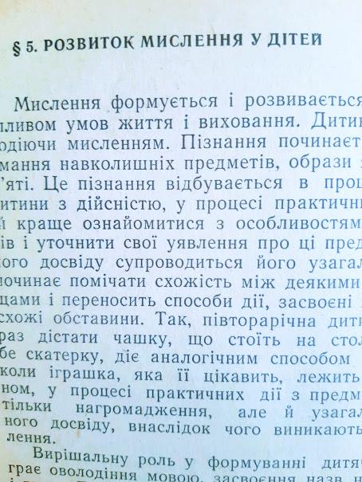
1936 року захистив кандидатську дисертацію «Роль элементов мышления и речи в развитии мышления ребенка»

Slide 16

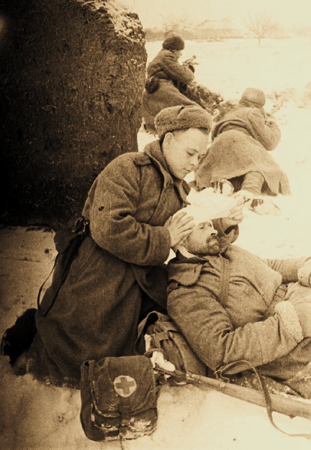

1941 року - доцент Московського державного університету ім. М. В. Ломоносова.
Виїхав на Урал.
допомагав відновлювати дієздатність бійців після отриманих поранень

Slide 17


Наприкінці 1943-го Олександр Володимирович повертається до Москви й працює в Інституті психології АПН РРФСР та в університеті, де викладає курс дитячої психології, керує дипломними і дисертаційними роботами

Slide 18
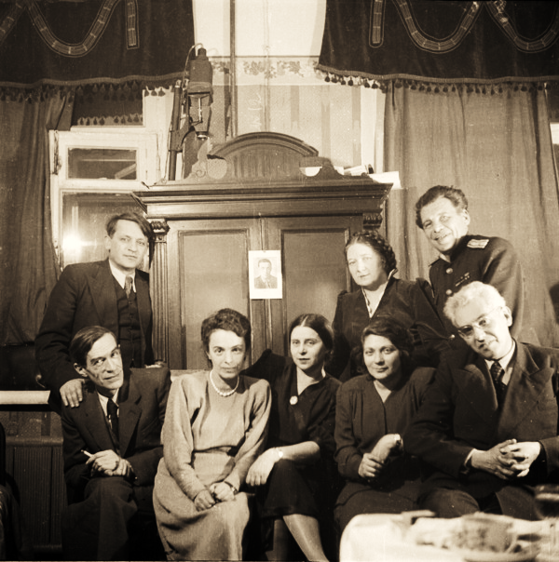


З 1944 р. очолює колектив лабораторії психології дошкільного віку Інституту загальної й педагогічної психології АПН СРСР

Slide 19
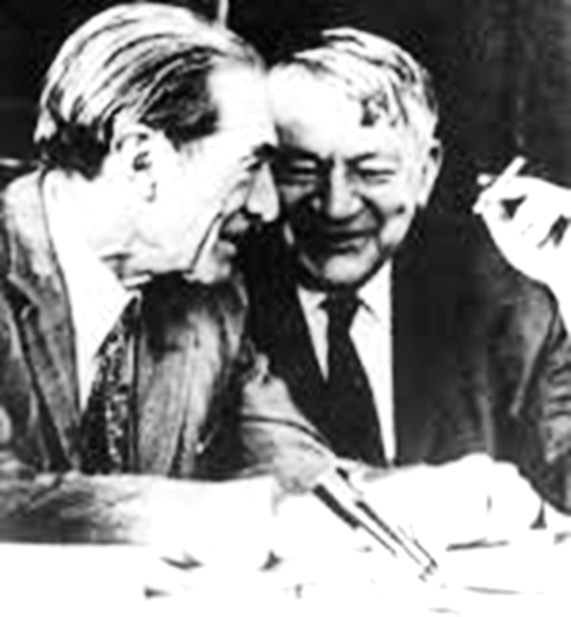

1958 року обирають членом-кореспондентом АПН РРФСР, а з 1960-го призначають директором Науково-дослідного інституту дошкільного виховання

Slide 20

Етапи наукової діяльності О. В. Запорожця відображені у більш ніж 150 книгах і статтях

Slide 21



Серед них — виданий 1953 р. підручник психології для дошкільних педагогічних училищ, що вийшов тричі й відзначений премією ім. К. Д. Ушинського. Його наукові праці видані майже усіма європейськими, китайською та японською мовами

Slide 22

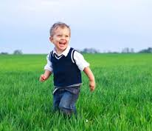
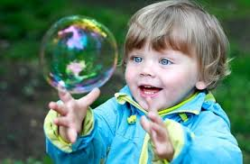

Головна праця Олександра Володимировича – це “Розвиток довільних рухів”. Він говорив, що головне для дитини – це володіння діями, а не володіння предметами, за допомогою дій та діяльності

Slide 23

Запорожець А. В. Особливостi розвитку процесу сприймания.
Запорожець, А. В. і Луків, Р. Д. Розвиток міркувань у дитини молодшого шкільного віку.
Леонтьєв А. Н., Запорожець А. В. Відновлення рухів. Дослідження відновлення функцій руки після поранення.
Ельконін Д. Б., Запорожець А. В., Гальперін П. Я. Проблеми формування знань і умінь у школярів і нові методи навчання в школі .
Запорожець, А. В. Обрані психологічні праці: У 2-х т .

Slide 24
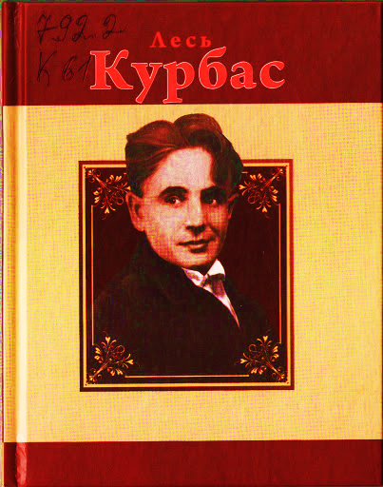
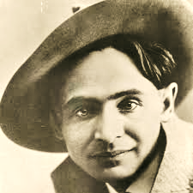




Олександр Володимирович написав нарис “Майстер: спогади про Леся Курбаса”.
В ньому підтвердив, що Лесь Курбас підштовхнув його до наукового пізнання внутрішнього світу людини

Slide 25


У працях видатного
вченого О.В. Запорожця міститься цілісна концепція розвитку
особистості дитини-дошкільника

Slide 26



Ідеї нашого великого вітчизняного вченого – основа позитивних змін у дошкільній освіті

Slide 27

До України Олександр Запорожець уже не повернувся, хіба що подумки…
Помер 7 жовтня 1981 у Москві

Slide 28


Використані інтернет ресурси:
www.voppsy.ru/
psychologis.com.ua/
radiosvoboda.org/
arhiv.orthodoxy.org.ua/
arhiv.orthodoxy.org.ua/
www.google.com
appsychology.org.ua/

Slide 29


Дякуємо за увагу

